Slide 1

Chào mừng các em đến với tiết Toán

Slide 2
CHỦ ĐỀ 8
PHÉP NHÂN, PHÉP CHIA
BÀI 45
LUYỆN TẬP CHUNG
Tiết 1

Slide 3








YÊU CẦU CẦN ĐẠT
- Nhận biết được ý nghĩa của phép nhân.
- Thực hiện được phép nhân và phép chia.
- Giải được bài toán thực tế liên quan đến phép nhân.
Notes:
Thầy cô gõ mục tiêu theo bài giảng của mình vào ô text

Slide 5





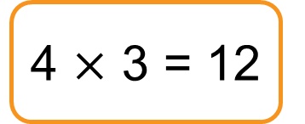
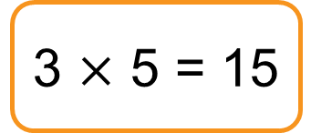
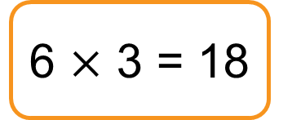
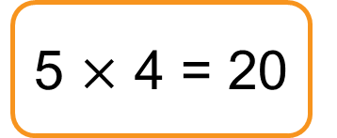
1
Tìm phép nhân thích hợp.
5 $×$ 4 = 20
6 $×$ 3 = 18
3 $×$ 5 = 15
4 $×$ 3 = 12

Slide 6
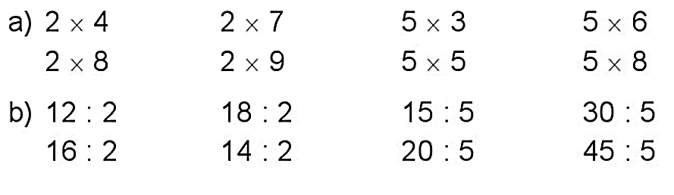
2
Tính nhẩm.
= 8
= 14
= 15
= 30
= 16
= 18
= 25
= 40
= 6
= 9
= 3
= 6
= 8
= 7
= 4
= 9
Giữ nguyên TS1 tăng TS2 lên bao nhiêu đơn vị thì tích tăng lên bấy nhiêu lần TS1
Notes:
Rút nhận xét Giữ nguyên TS1 tang TS 2 lên bao nhiêu đoan vị thì tích tang lên bấy nhiêu lần thừa số 1

Slide 7
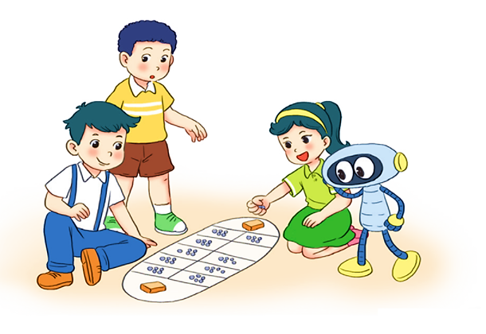

3
Trong trò chơi Ô ăn quan, mỗi ô có 5 viên sỏi. Hỏi 10 ô như vậy có tất cả bao nhiêu viên sỏi?
Tóm tắt
1 ô : 5 viên
10 ô : … viên ?
Bài giải
Mười ô như vậy có tất cả số viên sỏi là:
5 $×$ 10 = 50 (viên)
Đáp số: 50 viên sỏi.

Slide 8
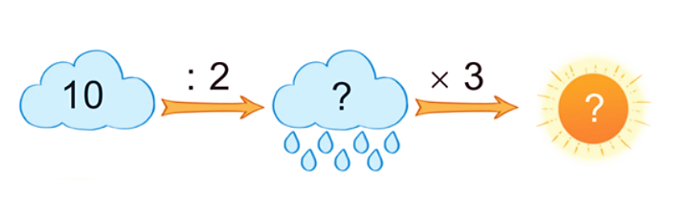
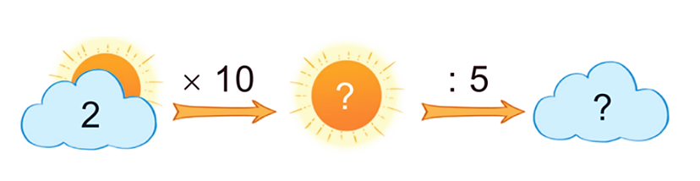
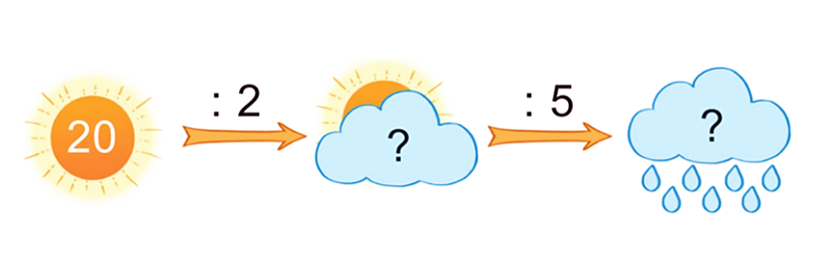
4
Số
?
a)
5
15
b)
20
4
c)
2
10

Slide 9
YÊU CẦU CẦN ĐẠT
- Nhận biết được ý nghĩa của phép nhân.
- Thực hiện được phép nhân và phép chia.
- Giải được bài toán thực tế liên quan đến phép nhân.
Notes:
Thầy cô gõ mục tiêu theo bài giảng của mình vào ô text

Slide 10

Định hướng tiếp theo
Về nhà ôn lại bảng nhân chia đã học.
Chuẩn bị bài sau: Bài 45- Tiết 2: Luyện tập

Slide 11





CHÀO TẠM BIỆT các con!

